Slide 1
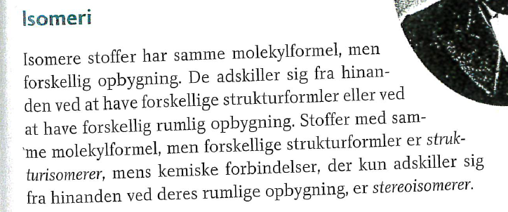
Isomeri KK2 s. 149-152 (grøn)

Slide 2
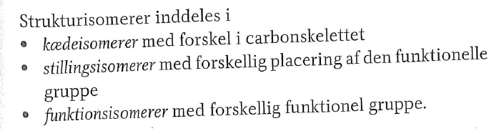
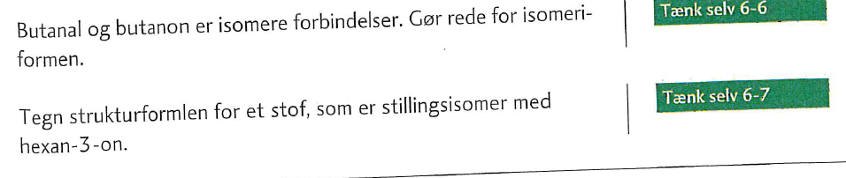
Isomeriformer

Slide 3
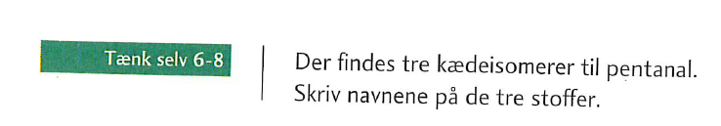
Isomeri

Slide 4
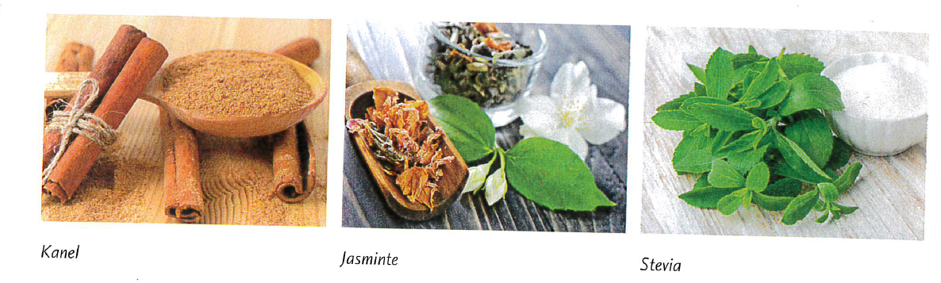
Isomeri- Mange naturstoffer indeholder cis/trans isomeri , men kun den ene form:

Slide 5
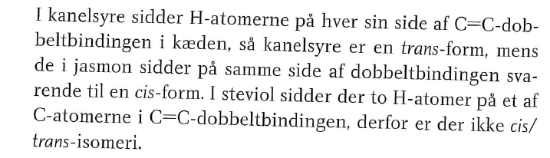
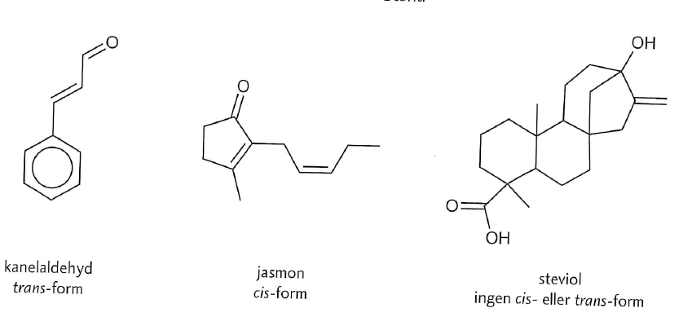
Cis/trans isomeri:
Både kanelaldehyd og kanelsyre er trans-former.

Slide 6
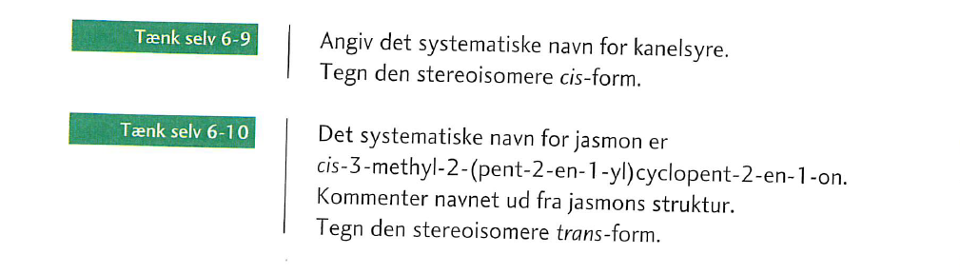
Tænk selv KK2 grøn s. 150

Slide 7
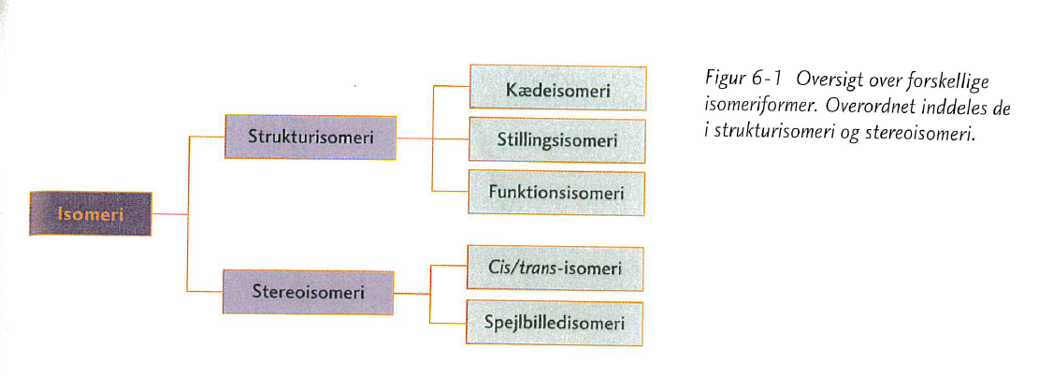
Oversigt over isomeriformer

Slide 8
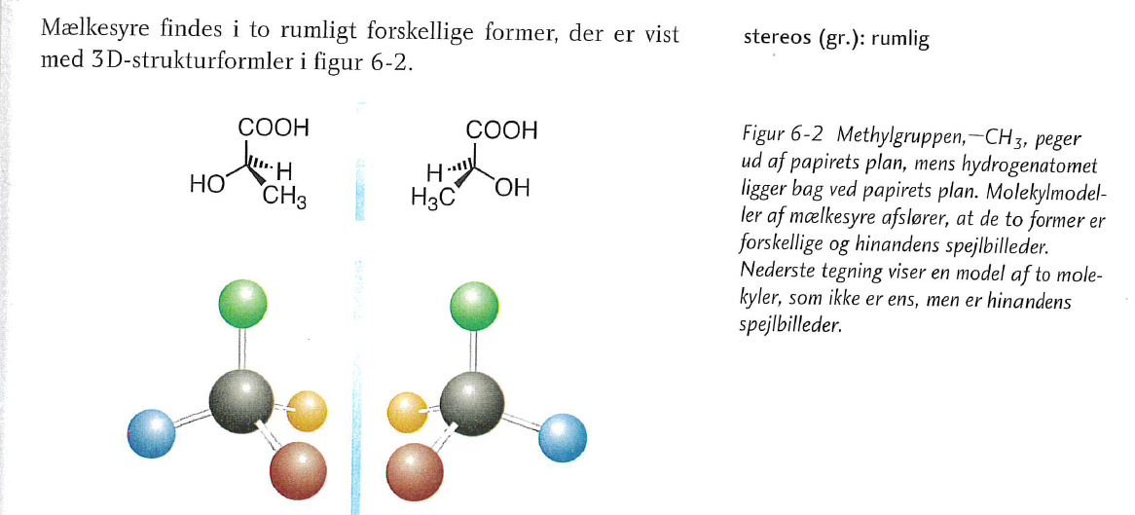
Spejlbilledisomeri og kiralitet
Forskellig rummelig opbygning , men
samme molekylformel. De kaldes
Spejlbilledisomere eller enantiomere.

Slide 9
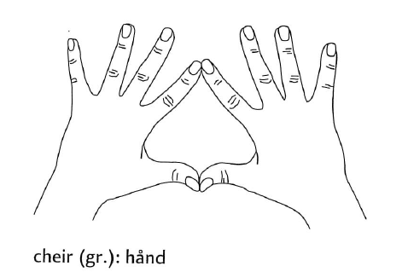
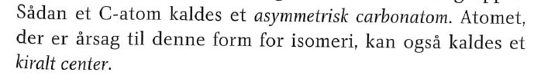
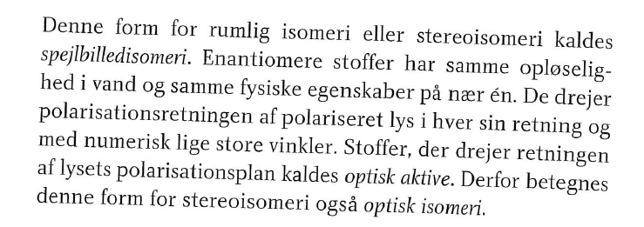
Spejlbilledisomere = kirale. Der skal være et asymmetrisk C-atom (markeres med *)

Slide 10
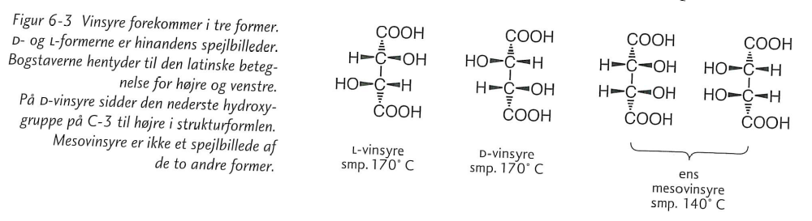
Vinsyre L og D-former.

